Slide 1
COMPARANDO WEBSITES

Slide 2
CRITÉRIOS DE USABILIDADE
Fácil de aprender (requer pouco ou nenhum treinamento); [UI]
Fácil de lembrar (mais fácil de usar na segunda vez ou após um tempo prolongado sem uso); [UI]
Maximizar produtividade (rápido de usar, eficaz, eficiente); [UI]
Minimizar erros e ser tolerante a eles caso aconteçam (se acontecerem erros, informar adequadamente ao usuário); [UX]
Maximizar a satisfação (dar confiança, segurança ao usuário); [UX]
Você notou que em todos os critérios acima a parte estética não foi levada em conta diretamente?
Eficaz: fazer as coisas certas (macro). Eficiente: fazer certo as coisas (micro).

Slide 3
OUTROS CRITÉRIOS
Está claro e óbvio o suficiente?
A interface é autoexplicativa?
Qual o problema/tarefa é resolvida nesta página/tela? (objetivo)
Para quem você está criando essa interface?
A interface e seus elementos são consistentes entre si e com o mundo externo?
Ao entrar em sua tela/site, o usuário precisa conseguir responder rapidamente e facilmente:
O que é isto?
O que tem por aqui?
O que posso fazer aqui?

Slide 4
OUTROS CRITÉRIOS
Como reduzir?
Como organizar?
Como simplificar?
Como reduzir o tempo que o usuário gasta para completar sua tarefa?
Como ela pode ser mais fácil de usar?
Como tornar mais objetivo?
Quais distrações o usuário tem nesta interação? Como podemos removê-las?
Está claro e óbvio o suficiente?

Slide 5
BOAS INTERFACES

Slide 6
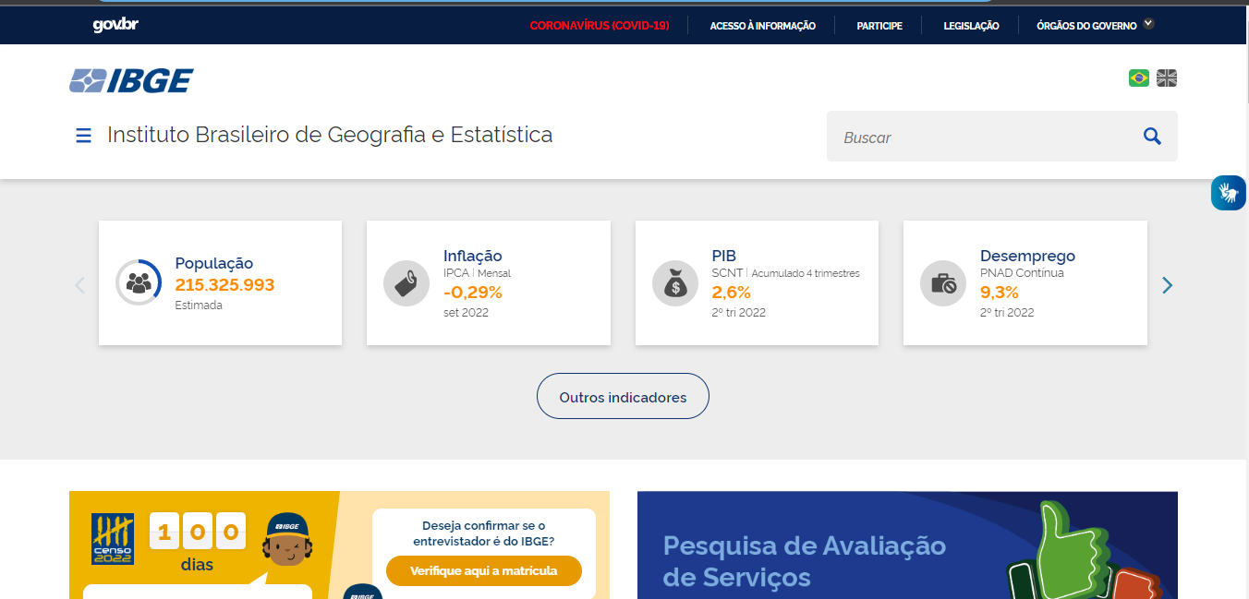
BOAS INTERFACES – exemplo 1
IBGE | Portal do IBGE | IBGE

Slide 7
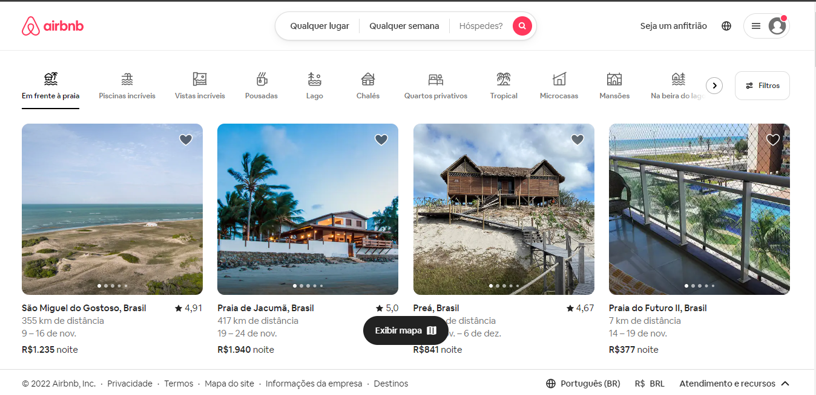
BOAS INTERFACES – EXEMPLO 2
Aluguéis de Condomínios e Casas de Veraneio – Airbnb - Airbnb

Slide 8
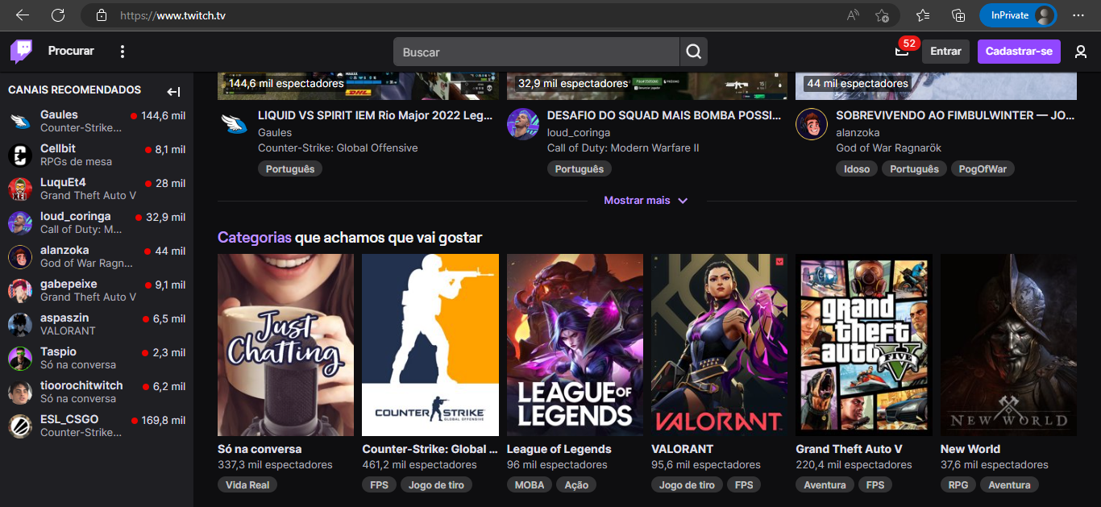
BOAS INTERFACES – exemplo 3
Twitch

Slide 9
INTERFACES QUE PODEM MELHORAR

Slide 10
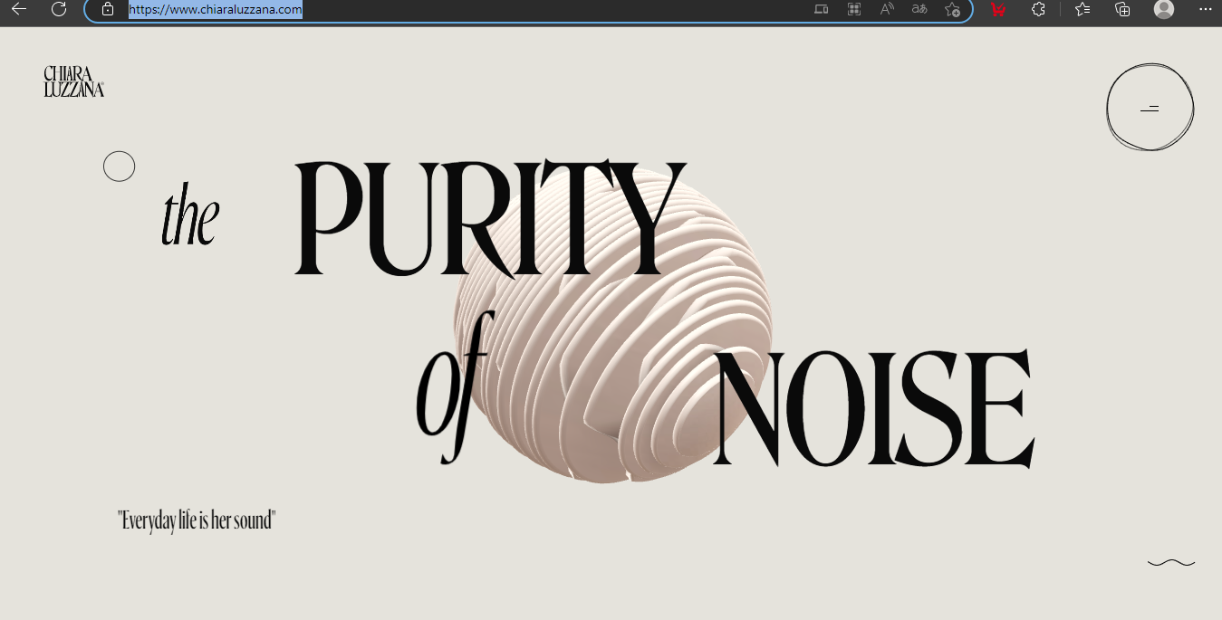
INTERFACES QUE PODEM MELHORAR – exemplo 1
https://www.chiaraluzzana.com/

Slide 11
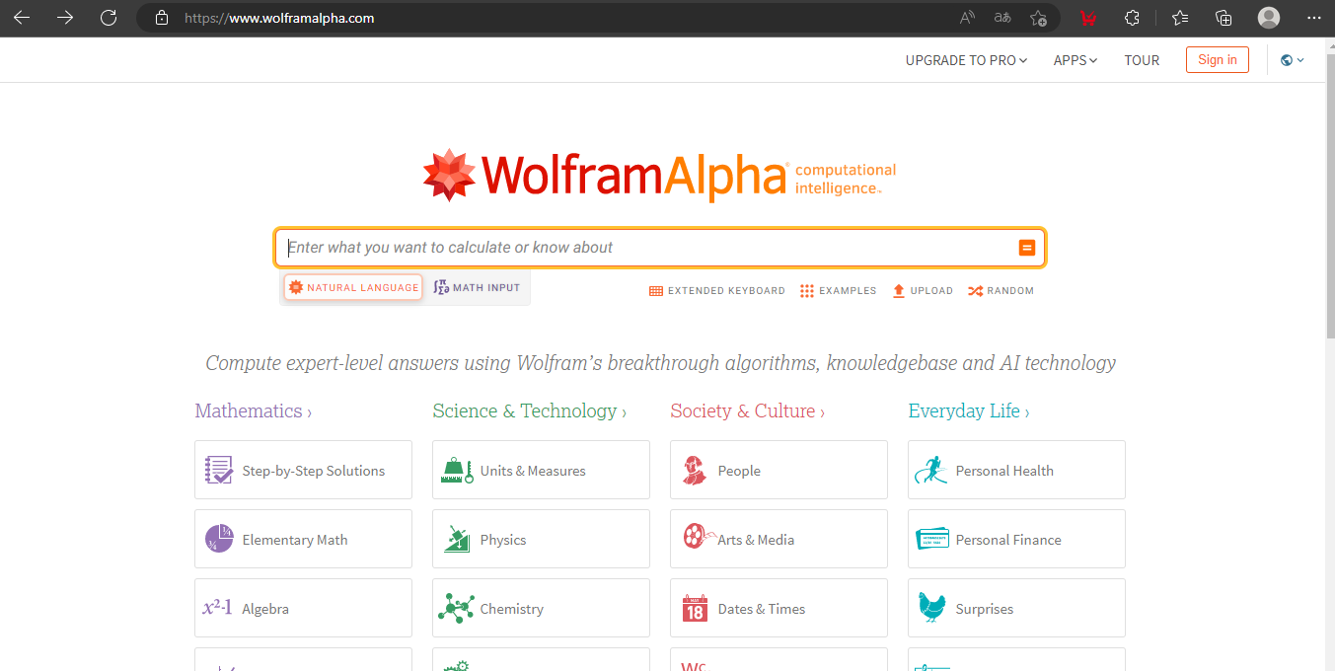
INTERFACES QUE PODEM MELHORAR – EXEMPLO 2
Wolfram|Alpha: Computational Intelligence (wolframalpha.com)

Slide 12
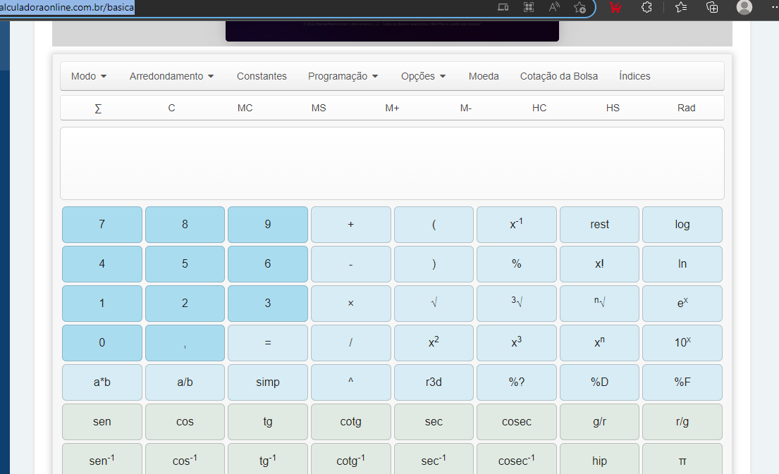
Interfaces que podem melhorar – exemplo 3
Calculadora Completa e Grátis - Calculadora Online

Slide 13
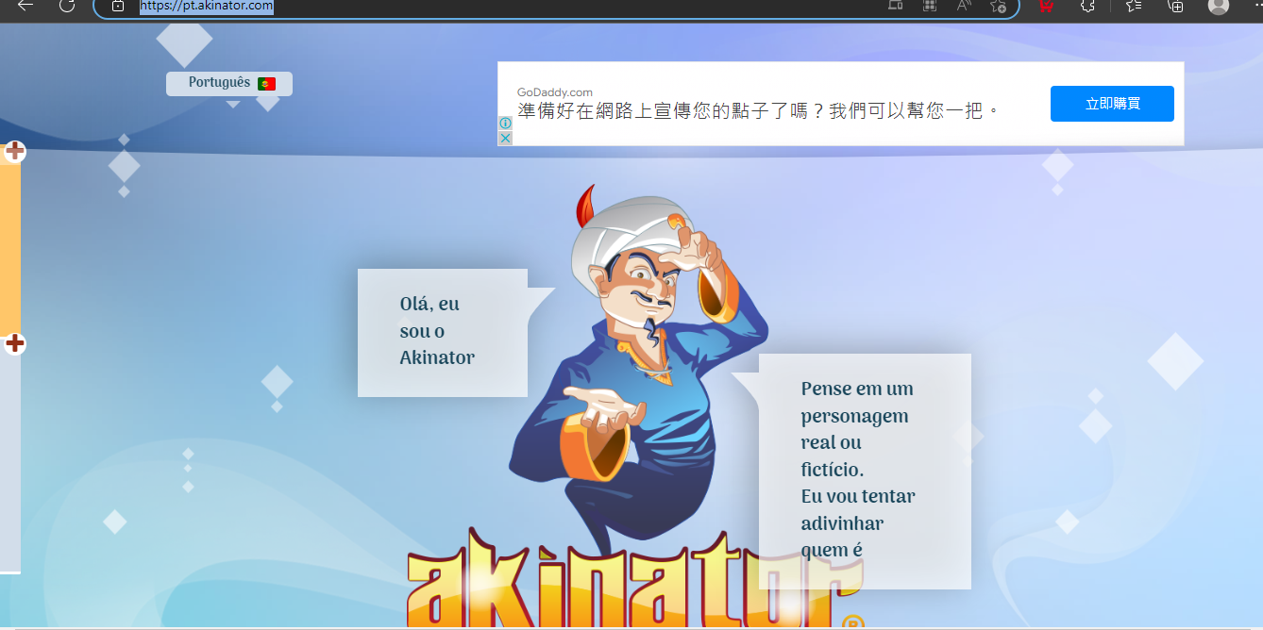
Interfaces que podem melhorar – exemplo 4
Akinator

Slide 14
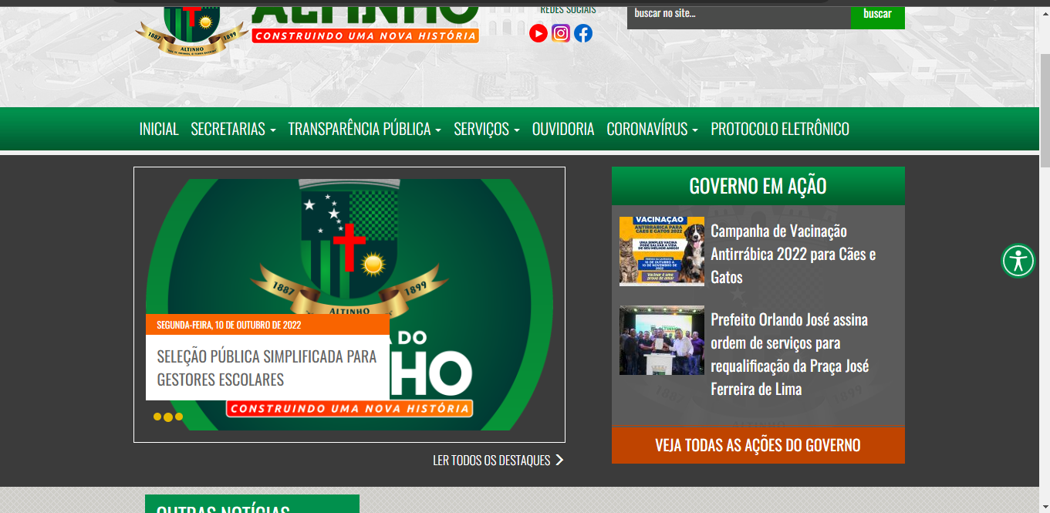
INTERFACES QUE PODEM MELHORAR – EXEMPLO 5
Prefeitura do Altinho

Slide 15
LISTA DE PARÂMETROS

